Slide 1

Взаимодействие
музыкального руководителя
и воспитателя ДОУ
(нюансы работы)
Музыкальный руководитель:
Баранова У.А.

Slide 2
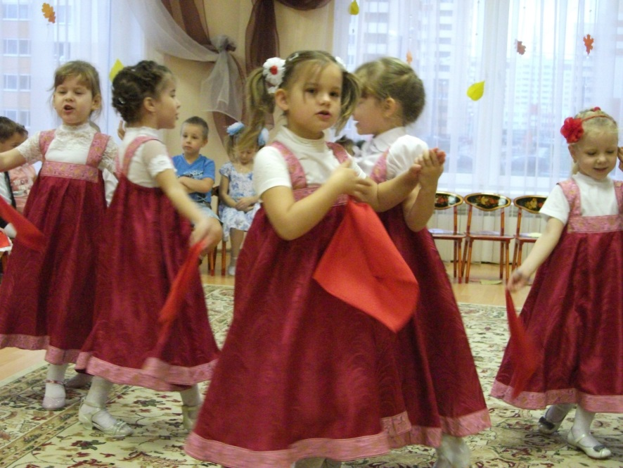
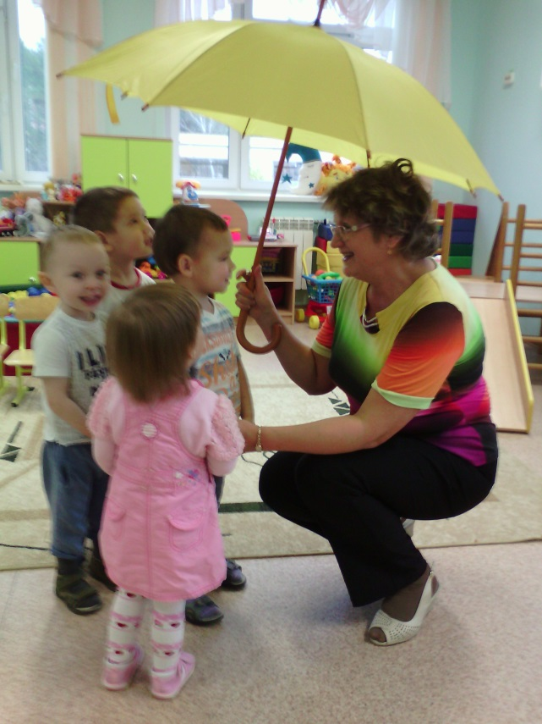
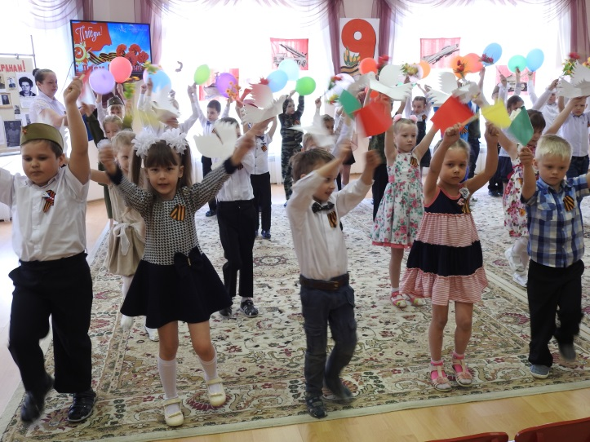
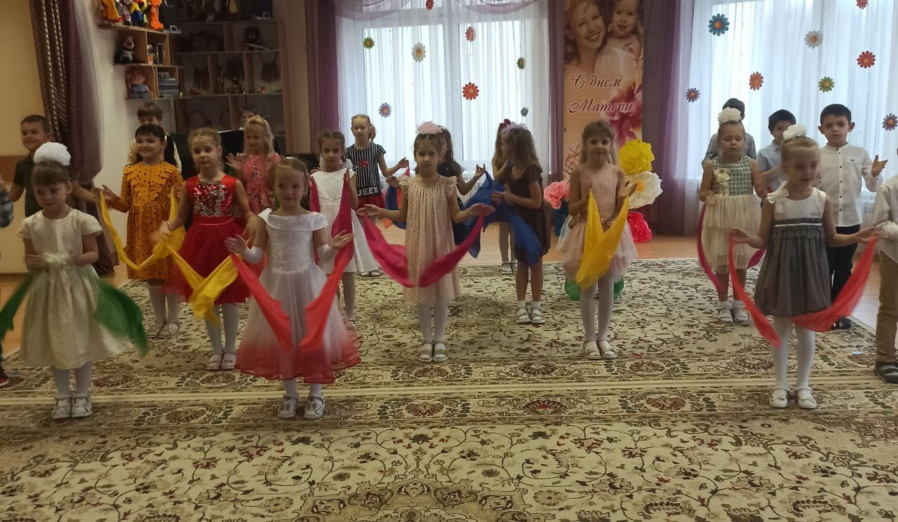

Slide 3
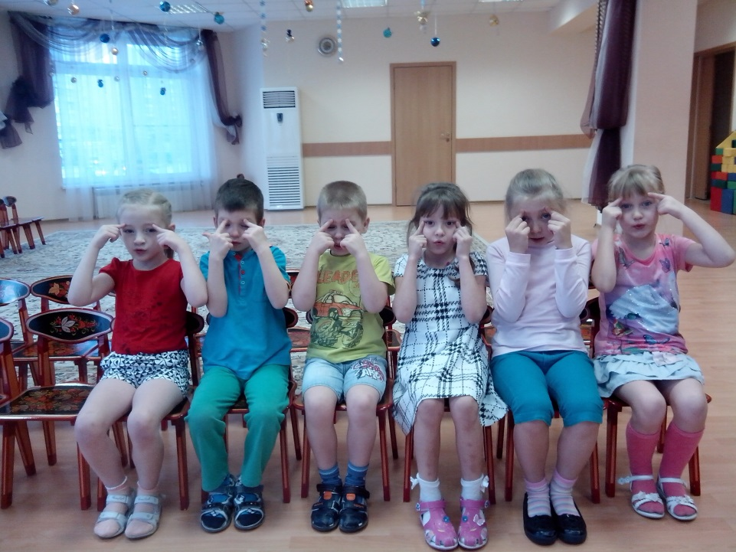
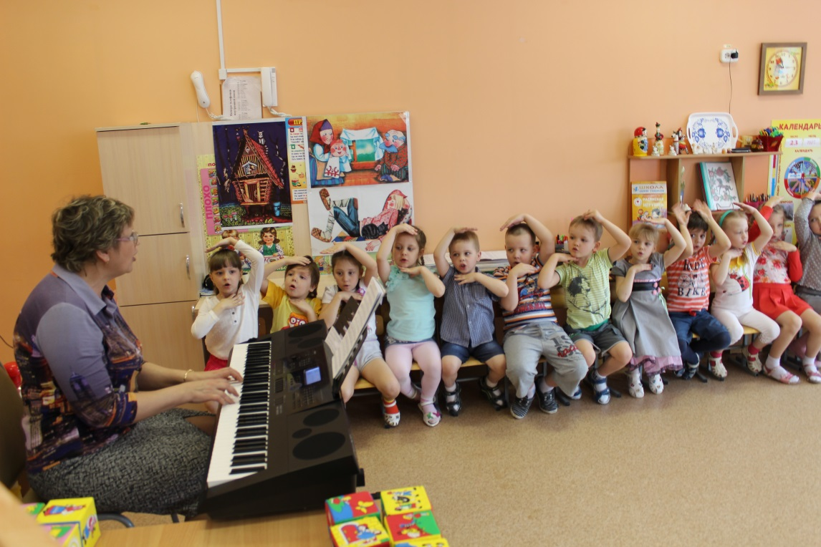
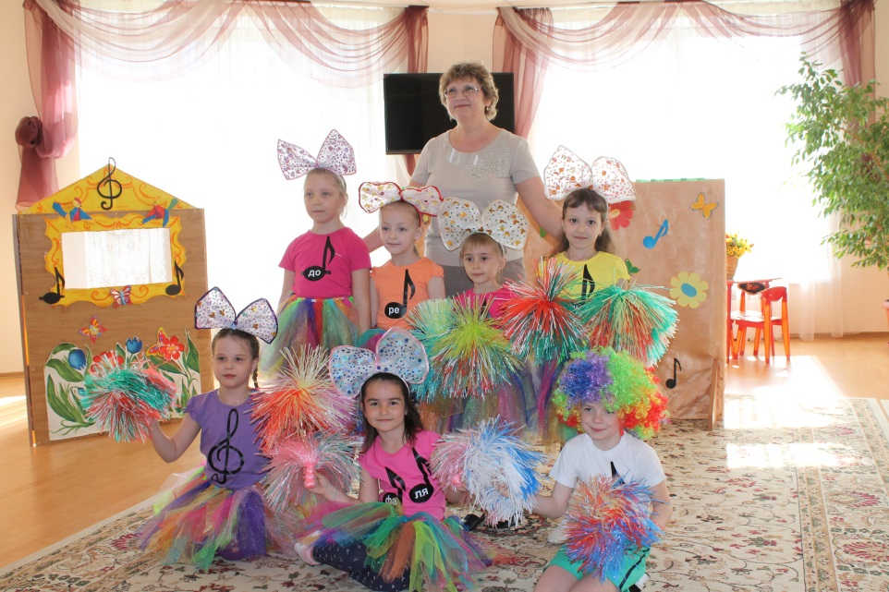

Slide 4
Организация и проведение НОД в каждой группе
Выявление возможностей каждого воспитателя и умелое использование их в процессе музыкального НОД.
Индивидуальное обучение одаренных детей или отстающих детей тем или иным программным умениям
Задачи, решаемые музыкальным руководителем в процессе музыкального воспитания детей
Координация работы воспитателя в области музыкального воспитания и развития детей
Организация и проведение праздников, программ развлечений в дет. саду
Создание развивающей музыкально- образовательной среды дет. сада.

Slide 5
Задачи музыкального воспитания дошкольников, решаемые воспитателем
1. Оказание помощи в процессе проведения музыкальных НОД: петь и двигаться вместе с детьми, помогать разучивать новые песни, танцевать движения, следить за выполнением заданий.
2. Организация педагогических условий, содействующих развитию самостоятельной деятельности дошкольников.
4. Отбор музыкально- дидактического материала для решения разнообразных задач воспитания и развития дошкольников.
3. Организация самостоятельной музыкально - творческой деятельности детей.

Slide 6
Участие воспитателя в первой части НОД
Предлагает точные, красивые образцы движений во всех видах упражнений
(за исключением образных упражнений, в которых даёт примерные образцы)
Разучивание новых движений (роль воспитателя велика)
Участие в показе всех видов упражнений
Делает соответствующие указания детям

Slide 7
ВАЛЕОЛОГИЧЕСКИЕ ПЕСЕНКИ-РАСПЕВКИ.
С них я начинаю музыкальное занятие. Не сложные добрые тексты и мелодии, состоящие из звуков мажорной гаммы, улучшают эмоциональный климат на занятии, т. е. настраивают ребят на позитивный лад и подготавливают голосовой аппарат к пению.
Валеологическая песенка-распевка «Просыпайтесь!»
Для детей 2-ых младших и средних групп:
Ладошки просыпайтесь, похлопайте скорей!
И ножки просыпайтесь, спляшите веселей!
Ушки мы разбудим, лобик разотрём,
Носиком пошмыгаем, песенку споём:
«Доброе утро, доброе утро, доброе утро,
Всем, всем, всем!»

Slide 8
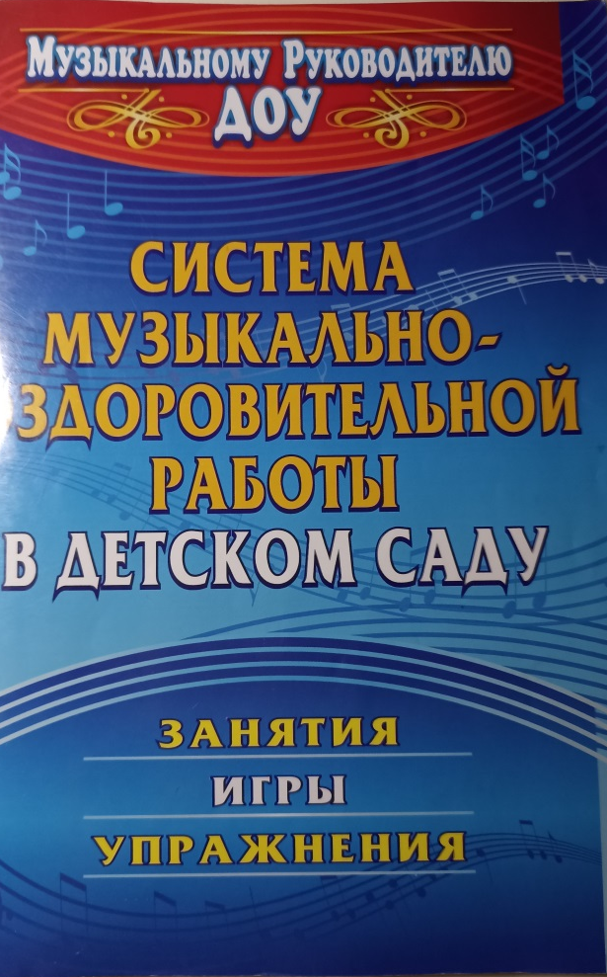
Валеологическая песенка-распевка
«Доброе утро!»
Для детей старших и подготовительных групп:
Доброе утро, улыбнись скорее
И сегодня весь день будет веселее.
Мы погладим лобик, носик и щёчки,
Будем мы красивыми, как в саду цветочки.
Разотрём ладошки, сильнее, сильнее,
А потом похлопаем смелее, смелее.
Ушки мы теперь потрём,
И здоровье сбережём,
Улыбнёмся снова, будем все здоровы!

Slide 9
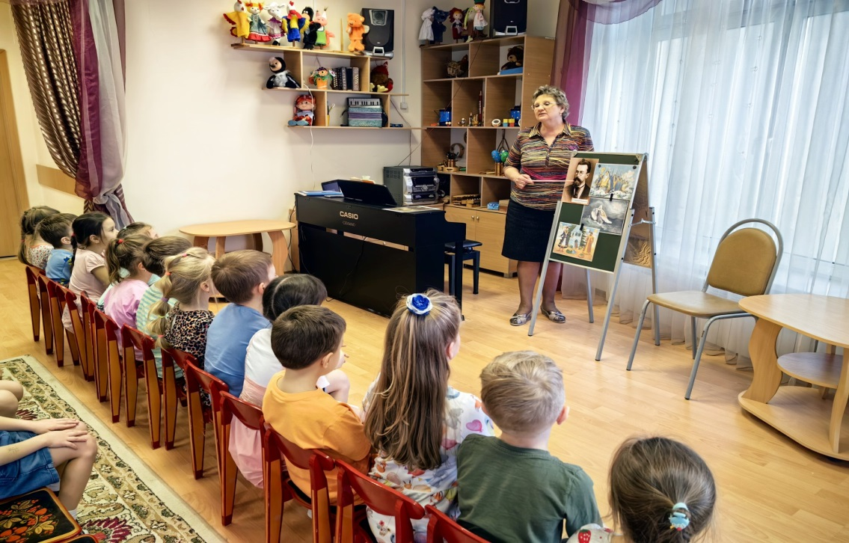
Роль воспитателя в разделе:
«Слушание музыки»
В данном разделе воспитатель играет наименьшую роль
Слушание музыки:
Личным примером воспитывает у детей умение внимательно слушать музыкальное произведение, выражает заинтересованность.
Следит за дисциплиной.
Оказывает помощь музыкальному руководителю в использовании наглядных пособий и другого методического материала.

Slide 10
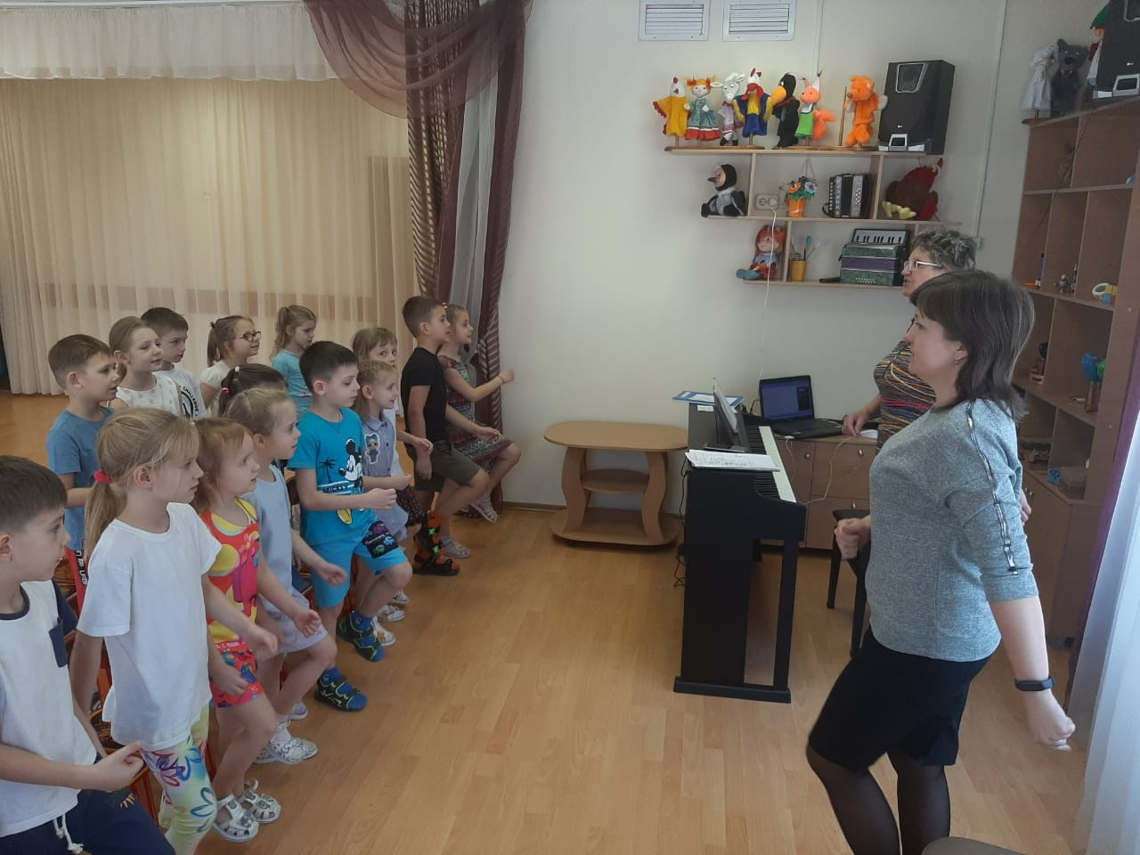
Участие воспитателя во второй части НОД
Пение
1-й этап разучивания песни: поёт с детьми, разучивая новую песню, показывая правильную артикуляцию (ни в коем случае не учит с детьми слова песни без музыки)
2-й этап разучивания:
Поддерживает пением при исполнении знакомых песен, используя мимику и пантомимику
3-й этап разучивания:
Не поёт с детьми при самостоятельном эмоционально- выразительном пении ( кроме младших групп)
При совершенствовании разучиваемой песни, подпевает в «трудных местах» (на 4-5 НОД)

Slide 11
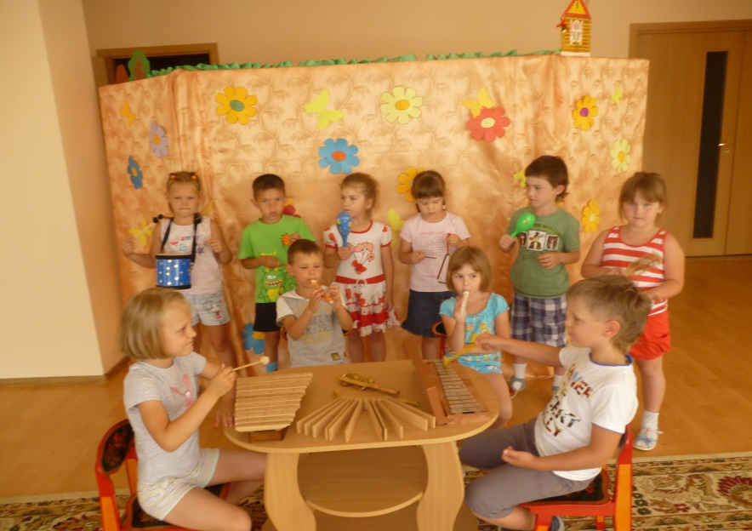
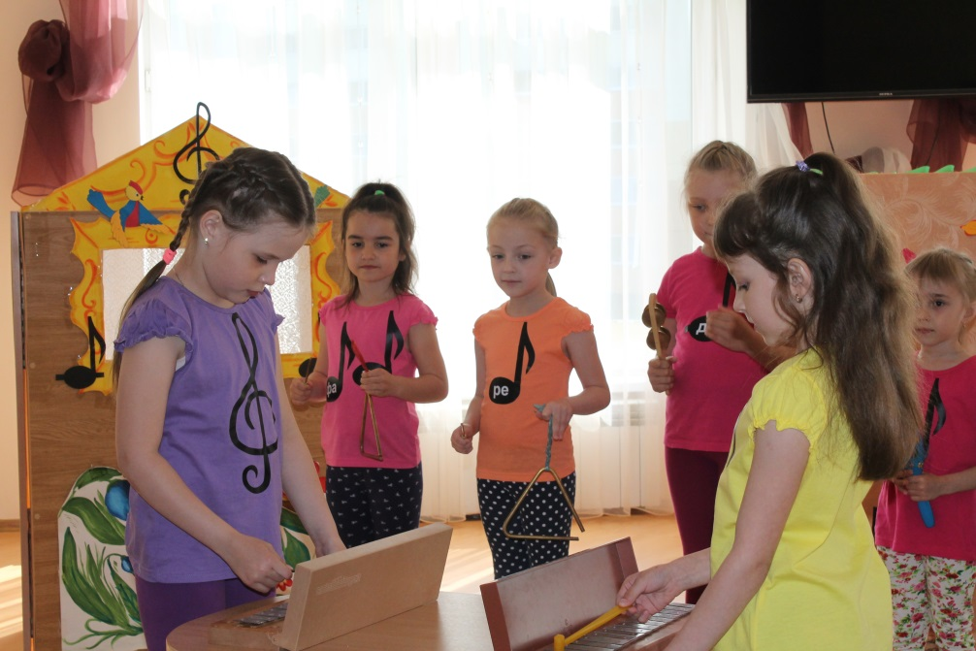
Участие воспитателя в третьей части НОД:
ИГРА НА ДЕТСКИХ МУЗЫКАЛЬНЫХ ИНСТРУМЕНТАХ
(на начальном этапе ритм выступает как фундаментальная основа, поэтому используются шумовые инструменты во всём богатстве и многообразии)
Принимает непосредственное участие в игре на ДМИ (младшие группы)
Контролирует ход игры на ДМИ (смотрит, чтобы дети согласовывали свои движения с движениями товарищей, не опережали и не отставали, своевременно начинали и заканчивали игру)

Slide 12
Участие воспитателя в музыкально- ритмических движениях
Дает эталоны движений (кроме упражнений на развитие творческой активности)
Участвует в показе всех видов движений, давая соответствующие рекомендации
Берёт одну из ролей в сюжетной игре
Принимает участие в танцах, плясках, хороводах.
В плясках- импровизациях
(старшие группы)
не учувствует
Корректирует исполнение движений отдельными детьми во время танца, упражнения, игры

Slide 13
Итог сказанному:
Воспитатель обязан присутствовать на каждом музыкальном занятии и активно участвовать в процессе обучения детей.
Наибольшая роль воспитателя: упражнения, танцы, игры, пение.
Меньшая роль: в процессе слушания музыки.
Воспитатель действует только по указанию музыкального руководителя, т.е. не участвует, а только организует.
Основные вопросы музыкально-эстетического развития дошкольников решает музыкальный руководитель, а воспитателю отводится роль его помощника.

Slide 14
Воспитателю необходимо:
Знать все программные требования по музыкальному воспитанию.
Знать музыкальный материал своей группы, быть активным помощником музыкальному руководителю на музыкальном занятии.
Оказывать помощь муз. рук. в освоении детьми программного музыкального репертуара, показывать образцы точного выполнения движений.
Проводить регулярные музыкальные занятия с детьми группы в случае отсутствия музыкального руководителя.
Разучивать движения с отстающими детьми.
Углублять музыкальные впечатления детей путём прослушивания музыкальных произведений в группе с помощью технических средств.
Развивать музыкальные умения и навыки детей (мелодический слух, чувство ритма) в процессе проведения дидактических игр.
Владеть элементарными навыками игры на детских музыкальных инструментах (металлофоне, колокольчиках, бубне, ложках и т. д.)

Slide 15
СПАСИБО ЗА ВНИМАНИЕ

